Slide 1

KĨ THUẬT

Slide 2
KHỞI ĐỘNG
Câu 1: Vì sao phải cho gà ăn, uống đầy đủ, đảm bảo chất lượng và hợp vệ sinh?
Câu 2 : Em hãy cho biết công việc nuôi dưỡng gà và cách
cho gà ăn uống?
Câu 3: Ở gia đình, em thường cho gà ăn uống như thế nào?

Slide 3

Yêu cầu cần đạt
1
Nêu được mục đích, ý nghĩa của việc nuôi dưỡng gà.
2
Biết cách chăm sóc gà.
3
Có ý thức chăm sóc gà, bảo vệ gà.

Slide 4
KĨ THUẬT
BÀI: CHĂM SÓC GÀ

Slide 5
1. Mục đích, tác dụng của việc chăm sóc gà.
-Thế nào là chăm sóc gà ?
- Chăm sóc gà là cho gà ăn, uống, sưởi ấm cho gà, nhất là gà mới nở, che nắng, chắn gió lùa,...
- Em hãy nêu mục đích, tác dụng của việc chăm sóc gà ?
- Gà cần ánh sáng, nhiệt độ, không khí và các chất dinh dưỡng để sinh trưởng và phát triển. Chăm sóc nhằm tạo điều kiện và nhiệt độ, ánh sáng, không khí thích hợp cho gà sinh trưởng và phát triển. Chăm sóc gà đầy đủ giúp gà khoẻ mạnh, mau lớn, có sức chống bệnh tốt và góp phần nâng cao năng suất nuôi gà.

Slide 6
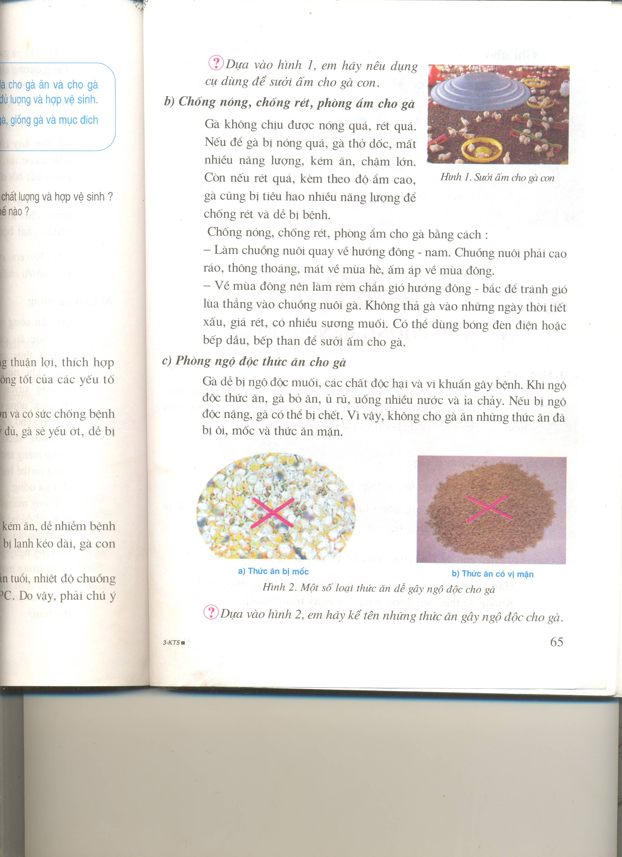
2/ Chăm sóc gà
- Nêu tên các công việc chăm sóc gà .
a/ Sưởi ấm cho gà con
a/ Sưởi ấm cho gà con
b/ Chống nóng, chống rét, phòng ấm cho gà.
c/ Phòng ngộ độc thức ăn cho gà.
- Nêu dụng cụ dùng để sưởi ấm cho gà con.
- Vì sao phải sưởi ấm cho gà con, nhất là gà không có mẹ (do ấp trứng bằng máy) ?
Sưởi ấm bằng bóng đèn điện, bếp than, bếp dầu.
- Gà con không chịu được rét. Nếu bị lạnh, gà kém ăn, dễ nhiễm bệnh đường hô hấp, đường ruột. Nếu lạnh quá hoặc bị lạnh kéo dài, gà con có thể bị chết.

Slide 7
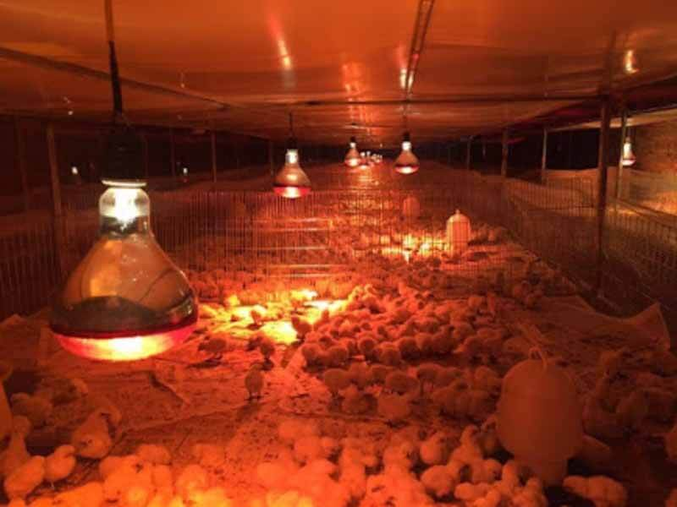
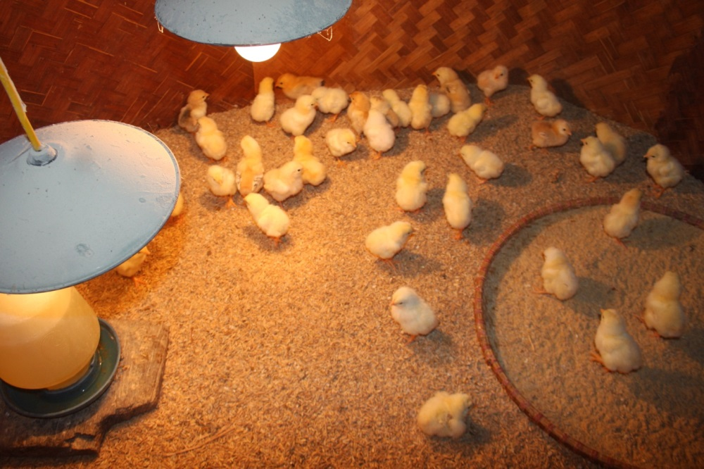

Slide 8
b/ Chống nóng, chống rét, phòng ẩm cho gà
- Em hãy nêu cách chống nóng, chống rét, phòng ẩm cho gà?
- Làm chuồng nuôi quay về hướng đông – nam. Chuồng nuôi phải cao ráo, thông thoáng, mát về mùa hè, ấm áp về mùa đông.
-Về mùa đông nên che, chắn gió hướng đông - bắc để tránh gió lùa thẳng vào chuồng nuôi gà. Không thả gà vào những ngày thời tiết xấu, giá rét, có nhiều sương muối. Có thể dùng bóng đèn điện hoặc bếp dầu, bếp than để sưởi ấm cho gà.

Slide 9
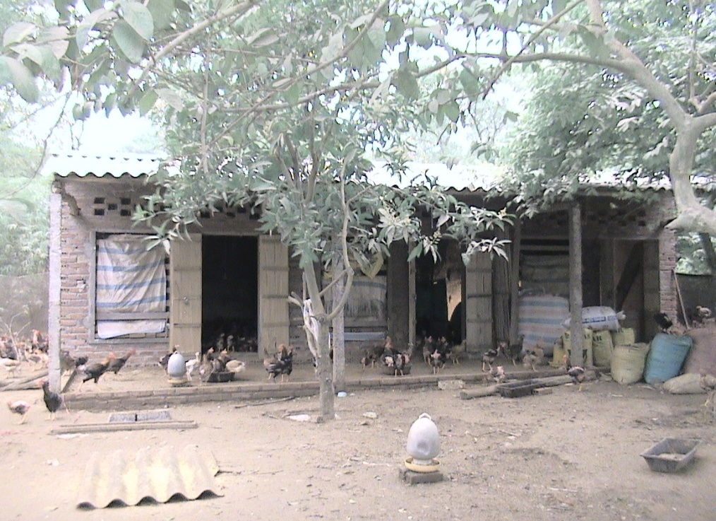
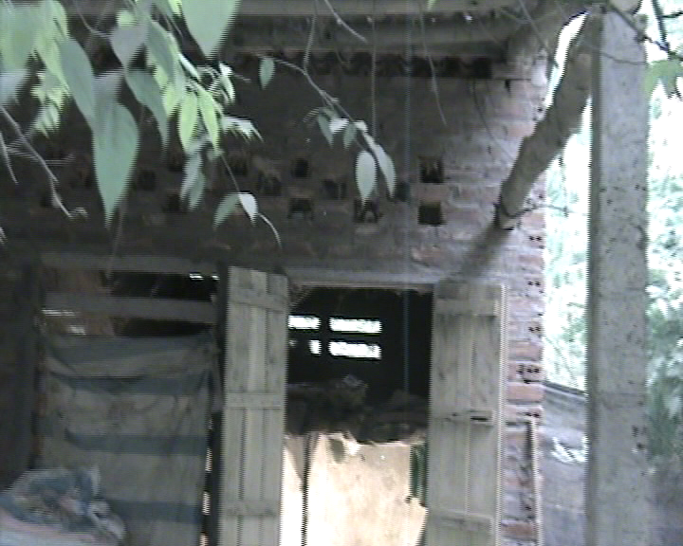

Slide 10
c/ Phòng ngộ độc thức ăn cho gà
Kể tên những thức ăn không được cho gà ăn?
-Những thức ăn bị ôi, mốc và thức ăn mặn không được cho gà ăn.
Thức ăn bị mốc
Thức có ăn vị mặn

Slide 11
Ghi nhớ
- Chăm sóc gà nhằm giúp gà khoẻ mạnh, mau lớn và có sức chống bệnh tốt.
- Khi chăm sóc gà cần chú ý sưởi ấm cho gà con, chống nóng, chống rét và phòng ngộ độc thức ăn cho gà.

Slide 12
AI NHANH AI ĐÚNG?
TRÒ CHƠI
1. Chăm sóc gà nhằm mục đích gì?
A. Giúp gà khỏe mạnh, mau lớn và có sức chống bệnh tốt
B. Nhằm tiêu diệt vi trùng, kí sinh trình trong chuồng gà.
C. Chỉ để giúp gà mau lớn.

Slide 13
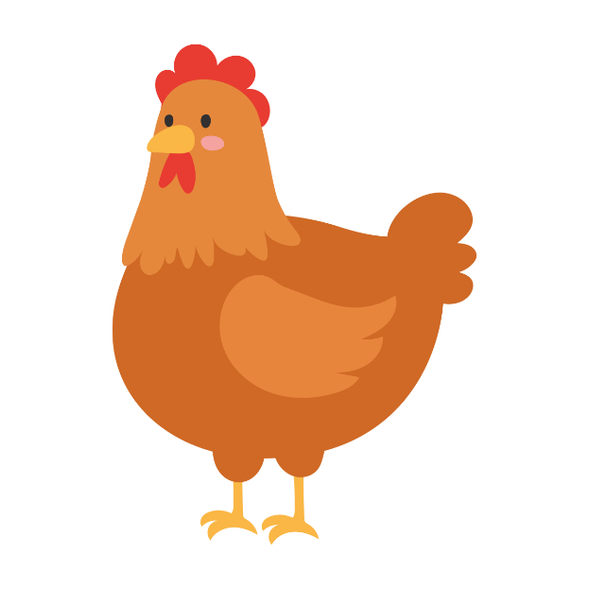
2. Về mùa đông, phải làm rèm chắn gió cho chuồng gà ở hướng nào?
A. Tây - Nam
B. Đông – Bắc
C. Tây – Bắc

Slide 14
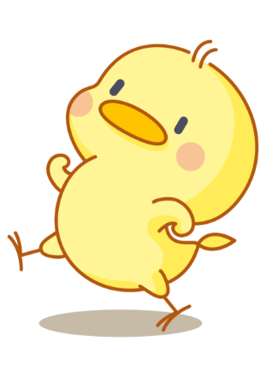
3. Dụng cụ để sưởi ấm cho gà con là:
A. Bóng đèn điện
B. Đèn dầu
C. Gà có bộ long nên không cần sưởi ấm

Slide 15
4. Nối câu trả lời đúng vào mặt cười ☺:
Để phòng ngộ độc cho gà, không được cho gà ăn:
a) Thức ăn chứa nhiều muối mặn.
b) Thức ăn quá cứng.
c) Thức ăn chứa nhiều chất bột đường.
d) Thức ăn có chất độc hại.
e) Thức ăn bị ôi, mốc.

Slide 16
Vận dụng – trải nghiệm
Gia đình em có nuôi gà không ? Em đã và sẽ làm gì để
chăm sóc gà?
- Về nhà thực hiện tốt việc chăm sóc gà.
- Chuẩn bị bài sau: Vệ sinh phòng bệnh cho gà.

